Slide 1
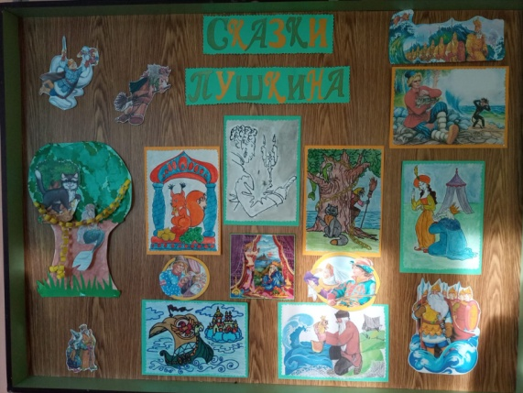
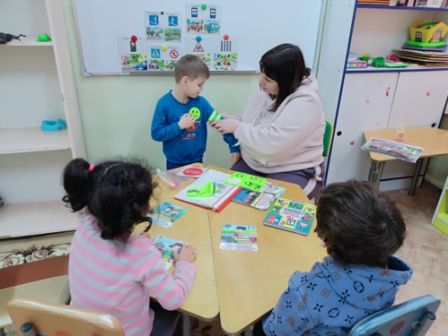
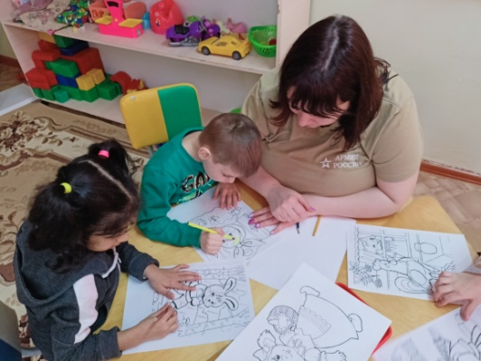
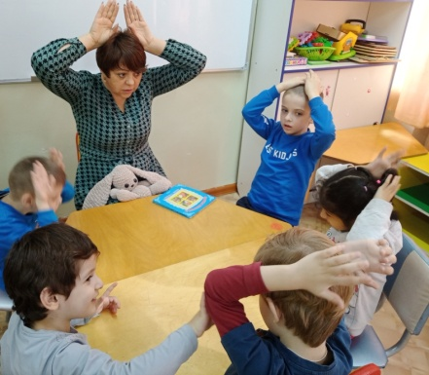
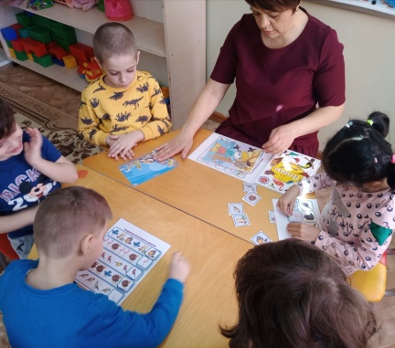
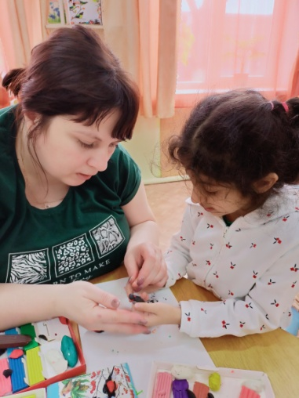
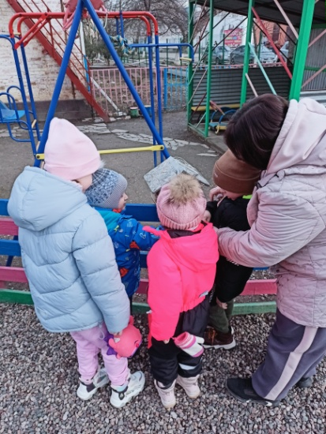
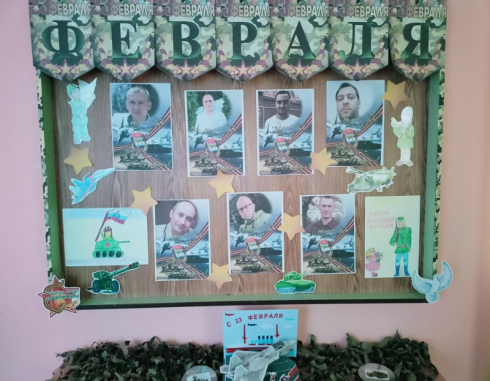
Жизнь нашей группы в феврале
Проект по ОБЖ, блок ПДД
Развивали представление о добре и зле
посредством раскрасок сказочных персонажей
Выставка работ, посвященная творчеству А.С.Пушкина
Мы поздравляли наших пап с днём настоящих мужчин – 23 февраля!
Выставка ко Дню защитника Отечества
Краткосрочный проект «Покормите птиц зимой»
Участвовали в акции
«Каждой пичужке –кормушку»

